Slide 1
Lenguajes de Programación 1
Unidad 5

Slide 2
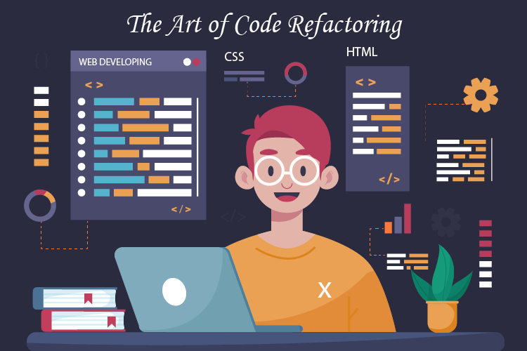
1. Programación Modular para mejorar la reutilización del código
La división de una solución en módulos permite resolver un problema complejo a través de la solución de subproblemas de menor complejidad.
La abstracción y el encapsulamiento juegan un papel importante en este principio.
La presentación del código fuente también es importante a fin de poder cumplir con el principio de escalabildiad y flexibilidad.

Slide 3
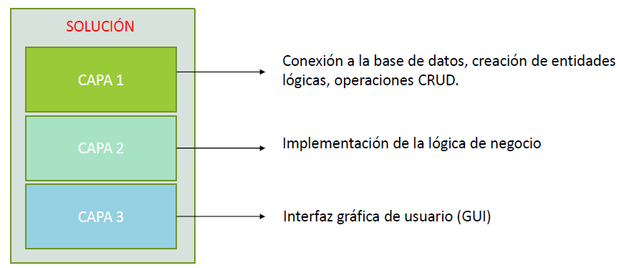
2. Manejo de capas para solución de problemas
Las capas o proyectos permiten la separación de bloques de elementos, los cuales en conjunto cumplen con una función específica.

Slide 4
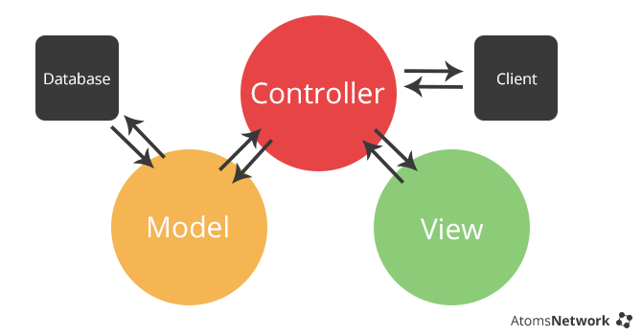
3. Introducción al patrón Modelo-Vista-Controlador
Modelo: Componente necesario para la gestión de información.
Vista: Elementos gráficos para interacción con el usuario.
Controlador: Métodos para realizar operaciones sobre la base de datos y retornar datos a la vista y viceversa.

Slide 5
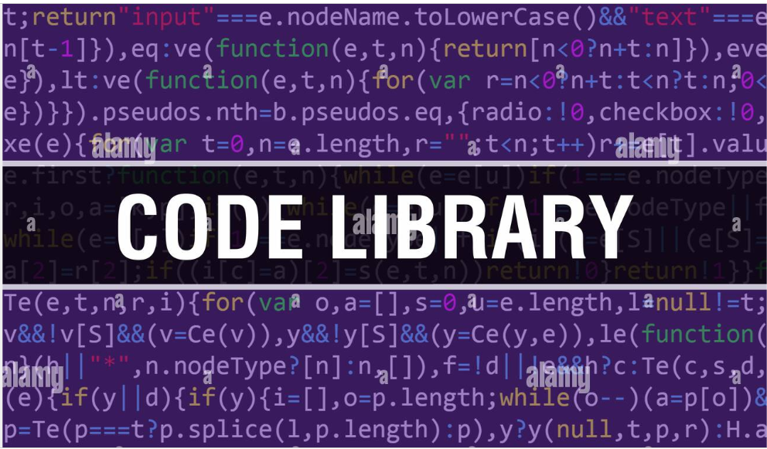
4. Bibliotecas
Las bibliotecas usualmente comprenden clases e interfaces para su reutilización.
Es necesario que cada biblioteca esté correctamente documentada y comentada.

Slide 6
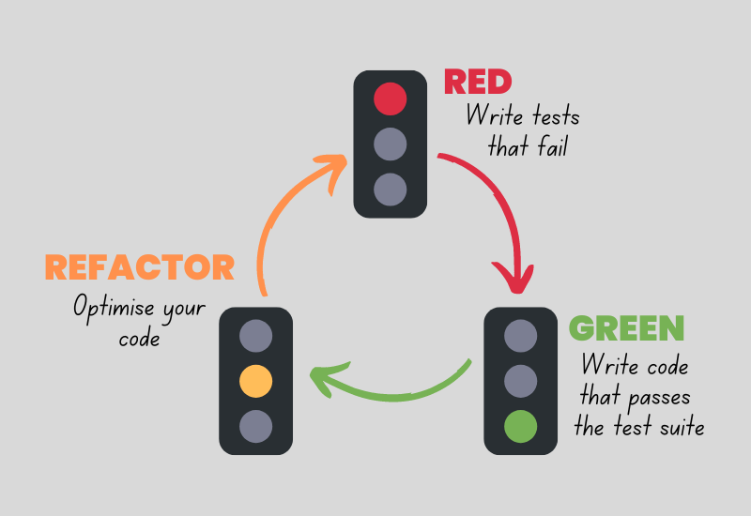
5. Code refactoring
Code refactoring permite obtener un código fuente más legible y ordenado.
Obedece a buenas prácticas de programación.
Permite ahorrar tiempo en la implementación de código fuente.

